Slide 1
压降仿真_

Slide 2
目录
仿真输入
结果分析

Slide 3
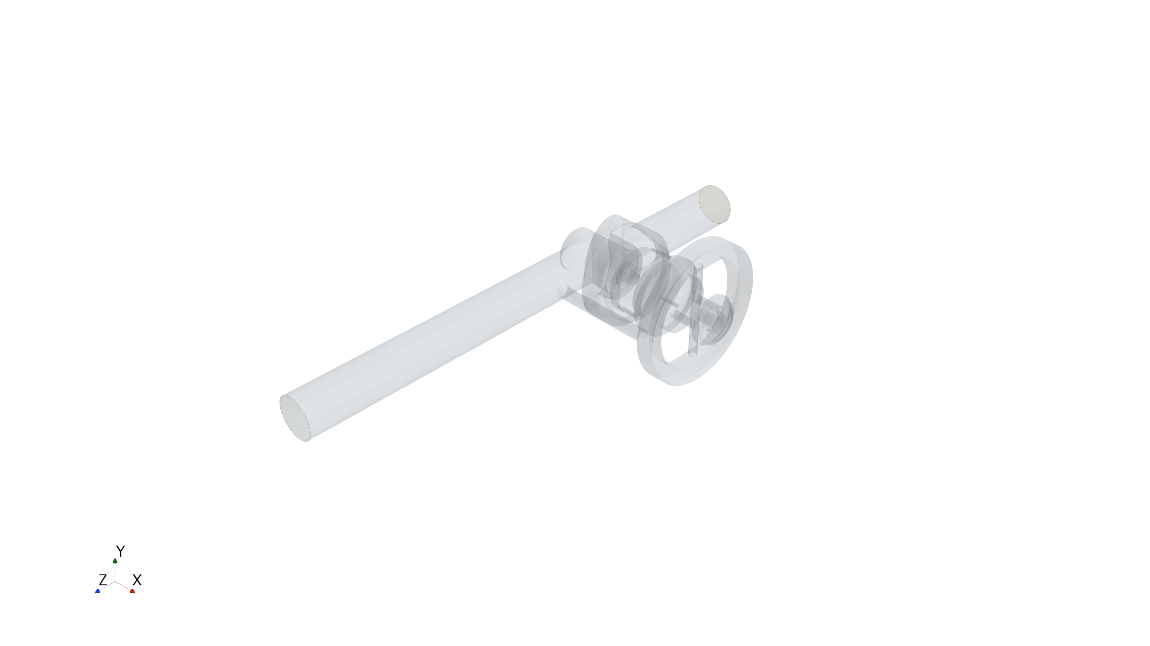
仿真输入
材料属性
Material | Temperature (℃) | Density (kg/m³) | Viscosity (Pa·s)
50EG | 140 | 190.43 | 2.3665 E-5
几何模型
流体域

Slide 4
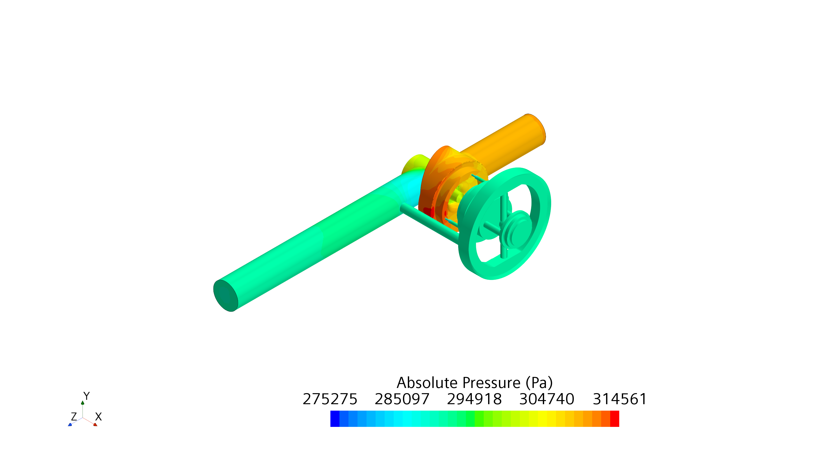
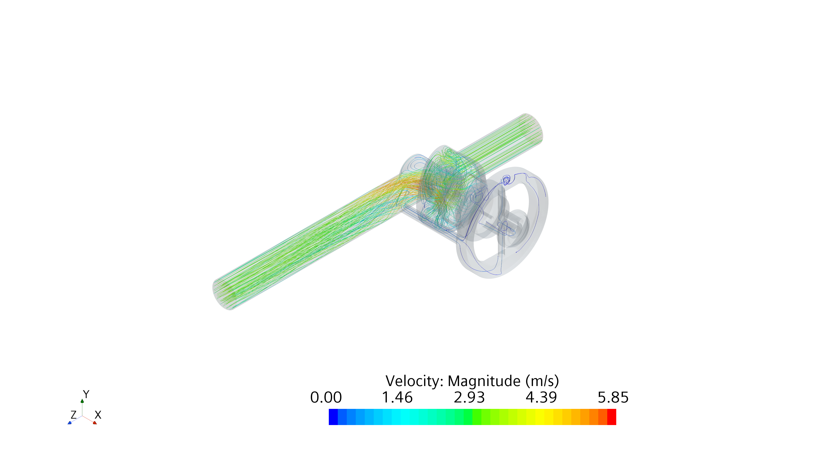
结果分析
Case | 温度 (℃) | 流量 (kg/s) | 压降 (kPa)
1 | 140 | 300 | 1
压力云图
流线图

